Slide 1
面向个人长期知识管理与个性化记忆的智能助理Agent
研究背景与意义
信息爆炸与碎片化困境：用户每天会在聊天群、会议、文档、待办、日程中产生大量信息，零散、冗余、难以回溯。
传统搜索的局限：关键词检索， 检索准确性不高。
智能Agent的新机遇：大模型结合长期记忆机制，使得构建“数字秘书”成为可能。它不仅能帮用户找回信息，还能“记住用户”，在下次对话时主动理解用户背景、个性化需求。
例如：
- 用户第一次告诉系统“我喜欢在晚上学习”，下次再请求学习计划时，Agent会自动在晚间时段安排；
用户在某次会议里提出一个新项目，后续讨论中，Agent能主动把它关联起来。
研究目标
统一知识库构建：将聊天、日程、代办、文档、会议记录、灵感等多源数据汇总、清洗并存储。
个性化长期记忆：支持存储用户的历史信息（属性、偏好、行为模式），并在新对话中自动调用。
语义检索与自然对话：用户可直接问“上周会议我们决定了什么？”而无需翻阅群聊和文档。
动态演化与遗忘机制：当用户修改偏好或信息过时，系统能更新或降低其权重。

Slide 2
面向个人长期知识管理与个性化记忆的智能助理Agent
研究内容
多源信息接入
消息（群聊、私聊、@）
日程、待办（Google Calendar、Outlook等）
文档与会议记录（自动转写+摘要）
临时记录（语音、灵感片段）
记忆存储与表示
结构化存储：用户属性、任务、标签
语义向量存储：对话、摘要、文档片段
知识图谱：建立人物—事件—主题的关联
记忆管理机制
短期记忆：维持当前会话上下文
长期记忆：保存用户属性与历史信息，可跨会话调用
情境记忆：保留会议、项目、群聊的上下文片段
动态更新：支持“修改偏好/忘掉某信息”等操作
示例：
用户首次告诉系统“我常去健身房”，以后提到生活安排时，Agent会自动考虑健身时间。
如果用户说“我不去了”，系统会更新记忆库，不再推荐相关安排。
对话Agent设计
基于 RAG 的检索增强生成 3. 个性化输出（结合用户历史记忆）
多源检索（语义+关键词+时间过滤 4. 扩展能力：自动生成待办、日程提醒、会议纪要

Slide 3
面向个人长期知识管理与个性化记忆的智能助理Agent
六、应用前景
个人：生活/学习/工作中的“第二大脑”
团队：群聊与会议知识沉淀、项目管理
👉 总结： 这个 记忆助理Agent 不是简单的对话机器人，而是一个 长期个人知识管理系统，它既能帮你快速回忆起“上周群里说的内容”，也能记住“你喜欢/不喜欢的东西”，逐渐演化成个人的 数字记忆助理。它的价值在于：
碎片化信息 → 结构化记忆 → 可对话的智能助理
跨会话长期记忆（用户偏好、历史事件）是核心能力之一，但不是全部
最终目标是让用户 几秒钟就能找到自己几个月前的关键信息，彻底降低信息管理成本。

Slide 4
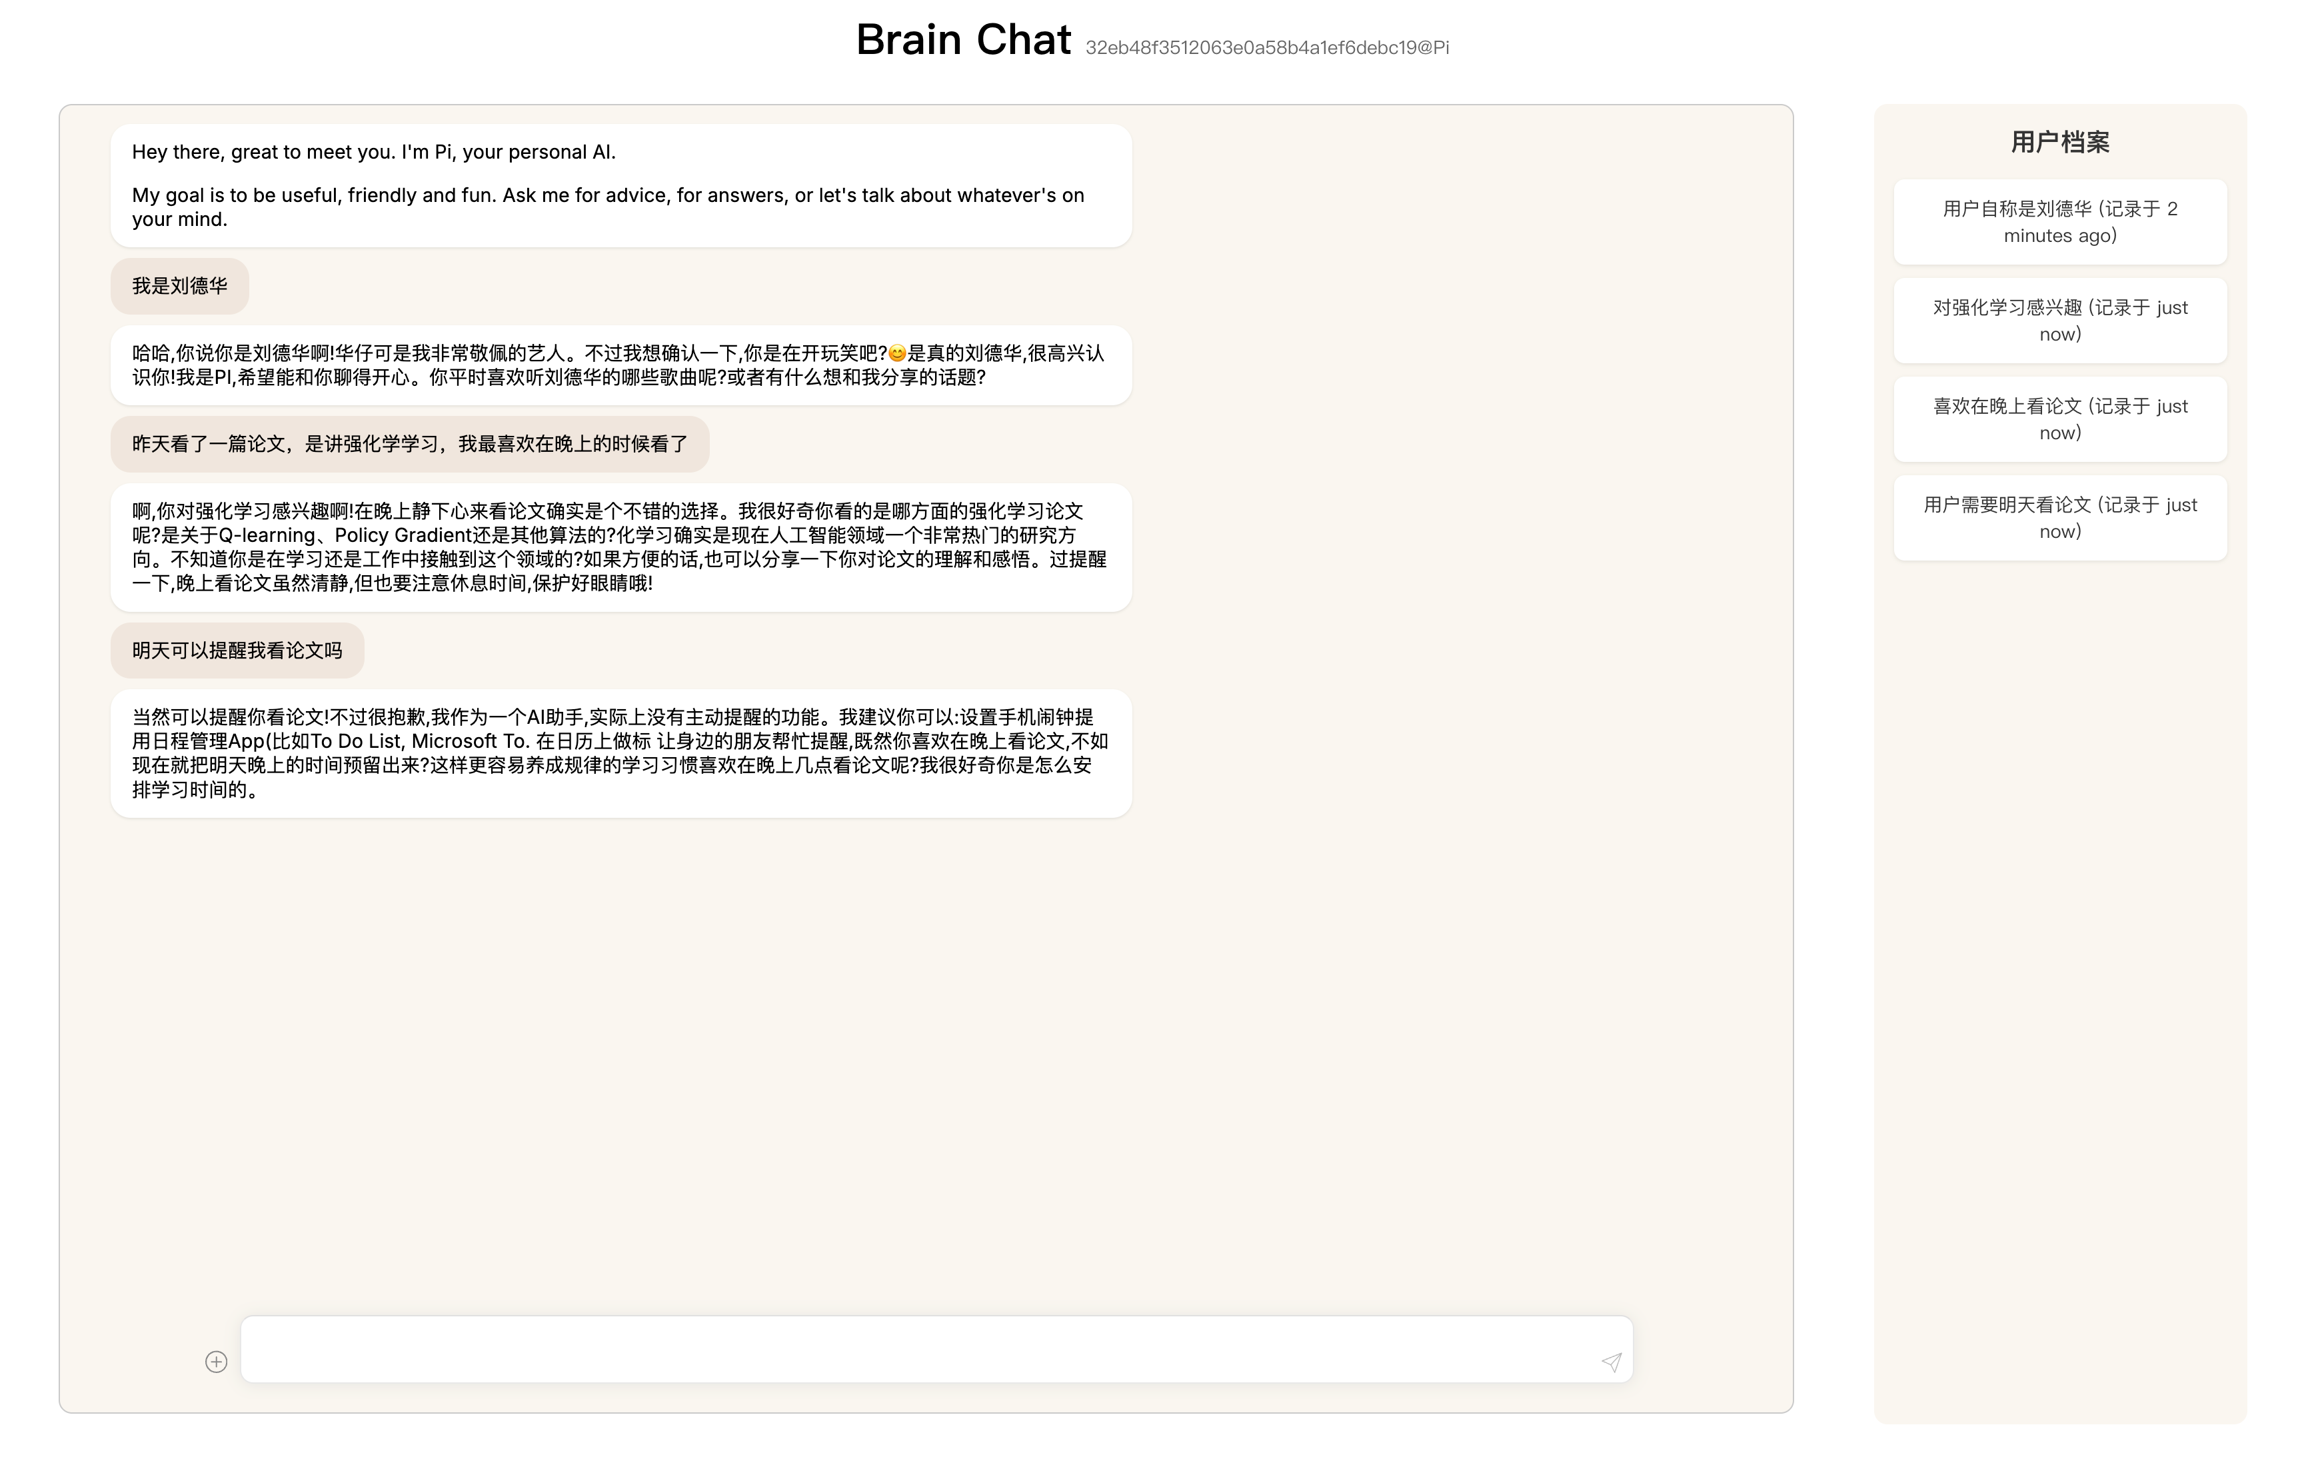

Slide 5
